Slide 1
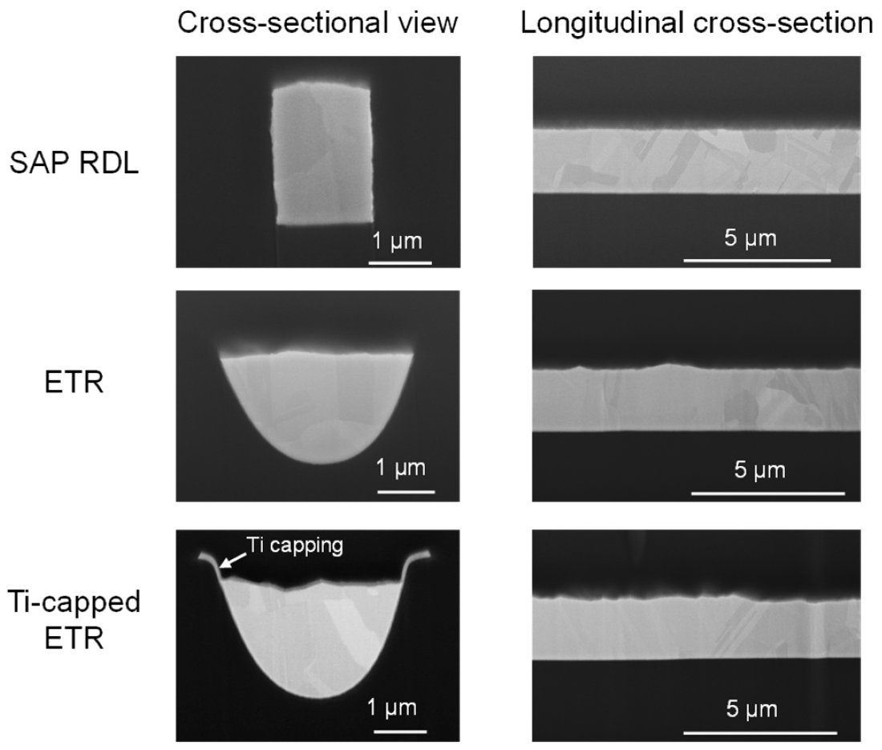
TDDB · 세 불량의 공통 분모
TDDB를 깎는 세 경로 · 하드마스크·챔퍼·복구
하드마스크
챔퍼
HMDS
친수성 경로
배리어 단절
복구
손상 Low-k의 Si-OH 경로로 Cu⁺ 드리프트 가속 → TTF 수십 배 단축. 누설은 트랩 → SILC → 파괴 패턴.
Zero Step Coverage 모서리로 Cu 침투, 전기장 하 Cu⁺ 산화·드리프트 (E / E² 모델). 수분과 반응해 트랩 포화 → 관통 단락.
Si-OH → 트리메틸실릴기 치환, 기공 밀봉 → TTF 수 배 연장. 침투 깊이 한계.
CU 배선 FIB 단면 (AS-FABRICATED) — DISHING/형상 참고, CC BY MICROMACHINES 2026

Slide 2
TDDB · TTF
TTF 상대값 · 손상 구조와 복구 효과
하드마스크 결과 정리
평가 항목 | 손상 구조 결과 | 판정
Comb 간 누설 전류 | 정상 대비 수백 배 급증 | FAIL
브릿지 저항 | 설계 스펙 이탈, 최악 Hard Short (수율 0%) | FAIL
TDDB TTF | 온전 구조 대비 수십 배 단축 (Cu⁺ 드리프트 가속) | FAIL
단면 (ARDE) | 좁은 패턴일수록 Shoulder 침식 심화, Defect adder 증가 | 조건부
하드마스크 두께 마진 | 누설 억제·신뢰성의 최우선 선결 조건 | PASS
손상 3 = '수십 배 단축', HMDS 후 15 = '수 배 연장' 서술 기반 설명용

Slide 3
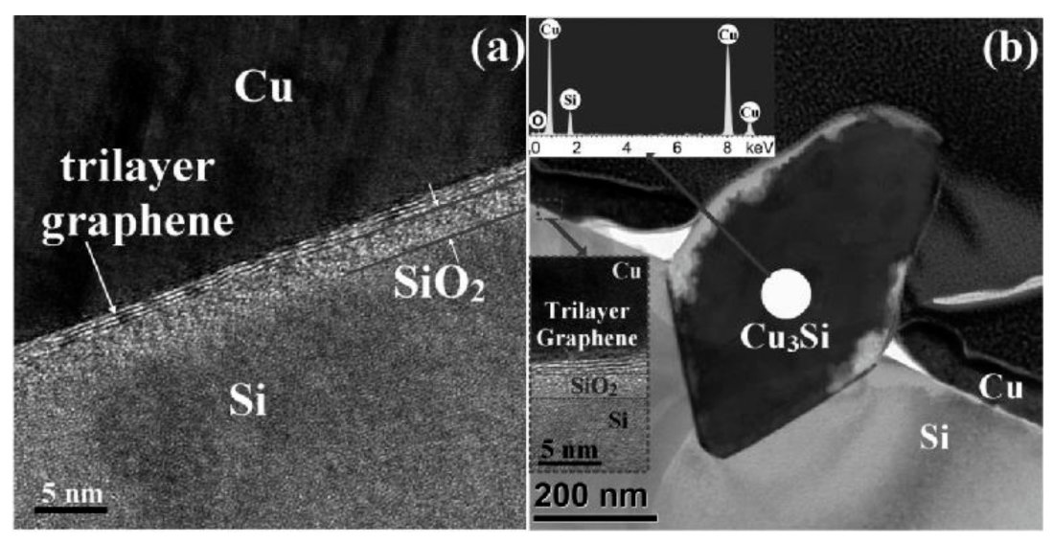
TDDB · 대응 기술
대응 기술과 한계 (표 3 발췌)
적용 기술 | 주요 개선 메커니즘 | 신뢰성 효과 (EM / TDDB) | 적용상 한계
HMDS 실릴화 | Si-OH → 소수성 트리메틸기 치환, 기공 밀봉 | 누설 감소, TDDB TTF 대폭 증가, 접촉각 80° 이상 | 침투 깊이 한계 → 벌크 복구 불완전
ALD Ru 라이너 | Ta → Ru 대체, Cu 체적 극대화, Seedless 도금 | 저항 급감, 오버행/Pinch-off 방지 → Void 억제, EM 연장 | Ru–Cu 계면 스캐터링 저항 상승
CU/그래핀/SIO₂ 계면 TEM — 2D 배리어 참고, CC BY MATERIALS 2020
HMDS
Ru 라이너
친수성 Si-OH → 소수성 트리메틸실릴 그룹으로 치환, 기공 밀봉(Sealing).
FTIR: 3350 cm⁻¹ Si-OH 피크 소멸. 수분 접촉각 80–88° 이상 회복.
ALD Ru/Co 라이너 1–2 nm: 젖음성·연속성 유지, Ru는 시드 없이 직접 ECP 가능.
챔퍼 무너짐 부근 오버행·핀치오프 확률 획기적 감소.
판정 단위 공정 최적화(HMDS·ALD 라이너·에어갭)로 기존 공정 수명을 연장하되, 1.5 nm 이후는 Semi-Damascene + BSPDN 패러다임 전환이 필수.

